Slide 1
sensGal4 Data

Slide 2
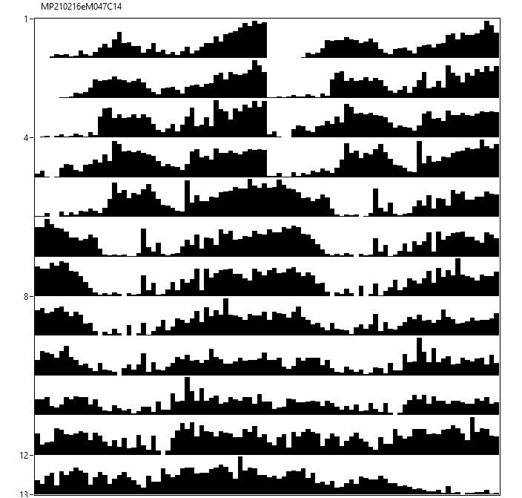
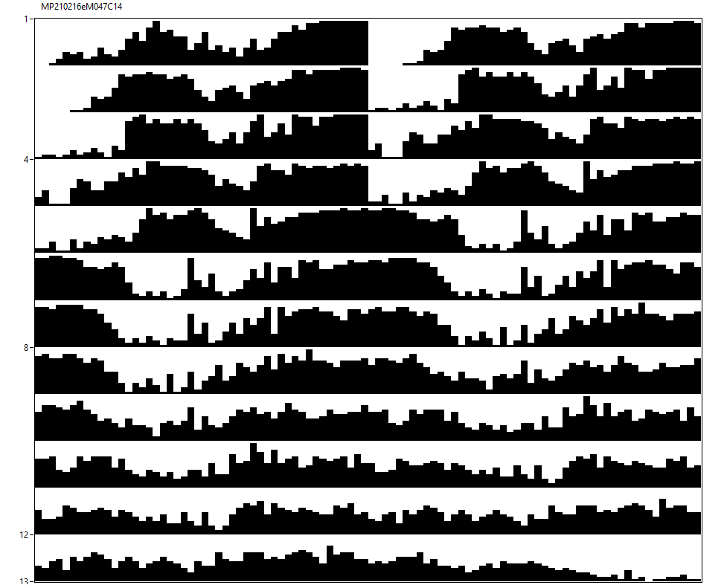
10♂ sensGal4y[1]w*/Y;UAS-TetxLC(-)/+ [12hR:12hD]₅>[RR]₇ 23°C
M47

Slide 3
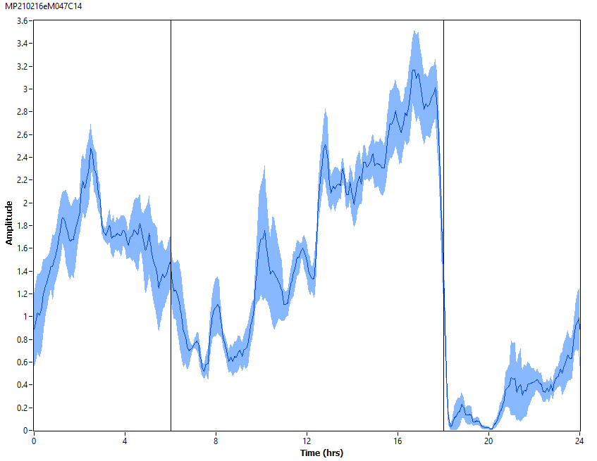
10♂ sensGal4y[1]w*/Y;UAS-TetxLC(-)/+ [12hR:12hD]₅ 23°C
M47

Slide 4
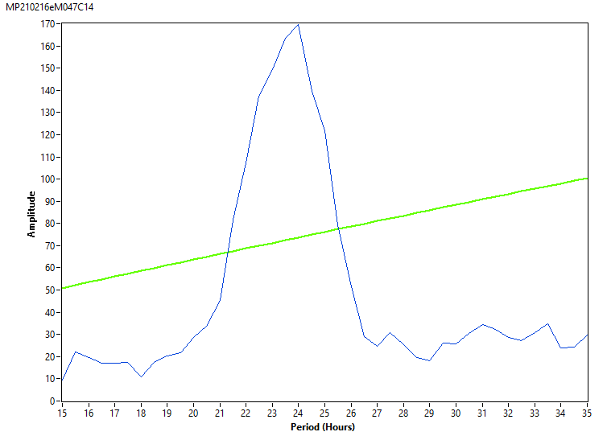
10♂ sensGal4y[1]w*/Y;UAS-TetxLC(-)/+ [RR]₇ 23°C
M47

Slide 5
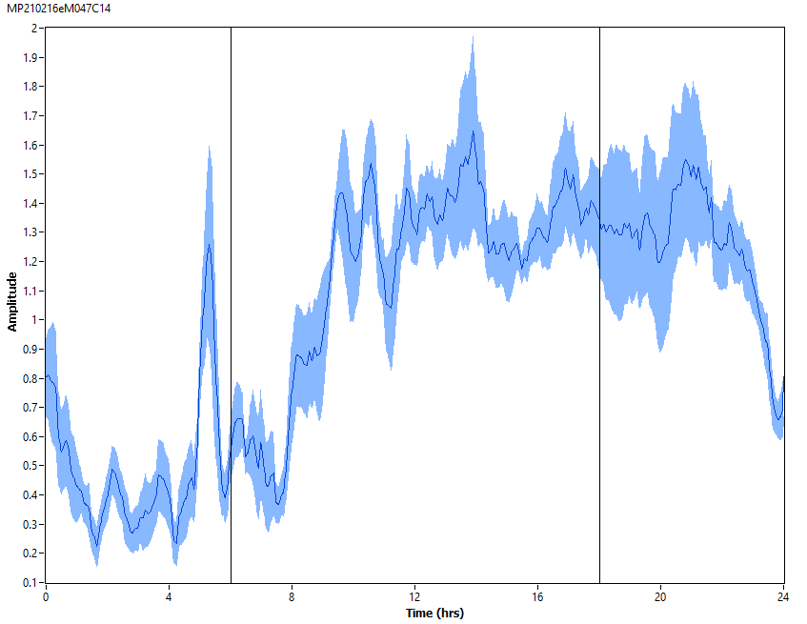
10♂ sensGal4y[1]w*/Y;UAS-TetxLC(-)/+ [RR]₇ 23°C
M47

Slide 6
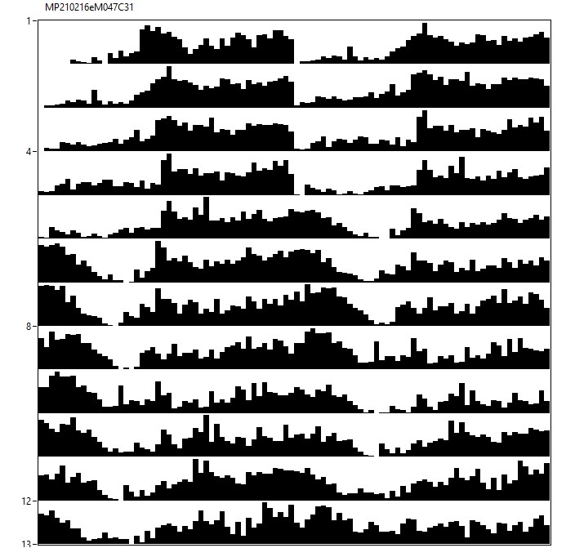
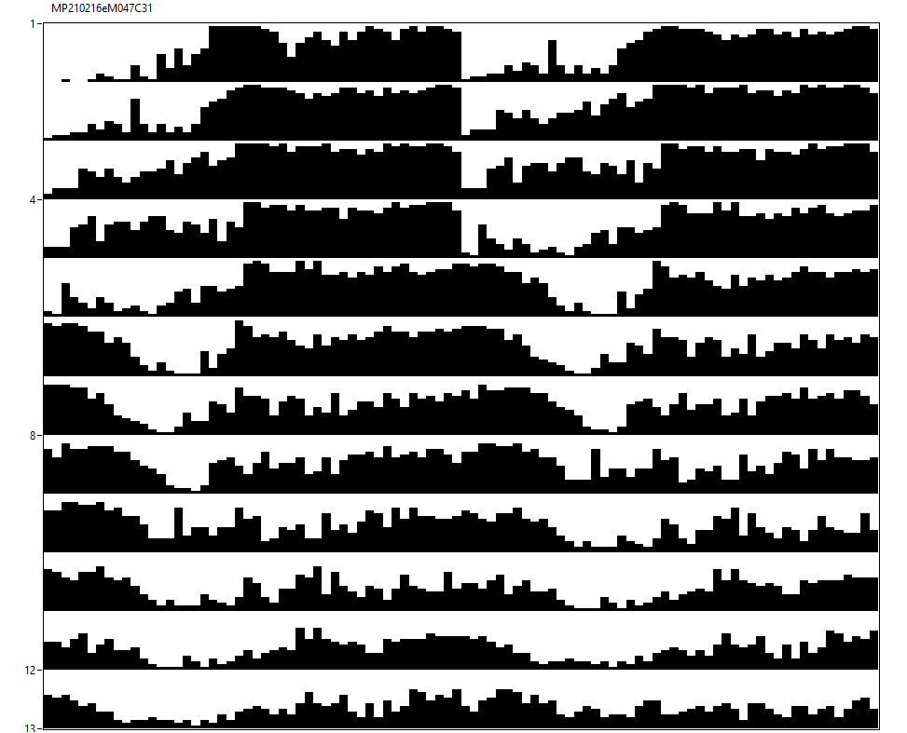
8♀ sensGal4y[1]w*/w*;UAS-TetxLC(-)/+ [12hR:12hD]₅>[RR]₇ 23°C
M47

Slide 7
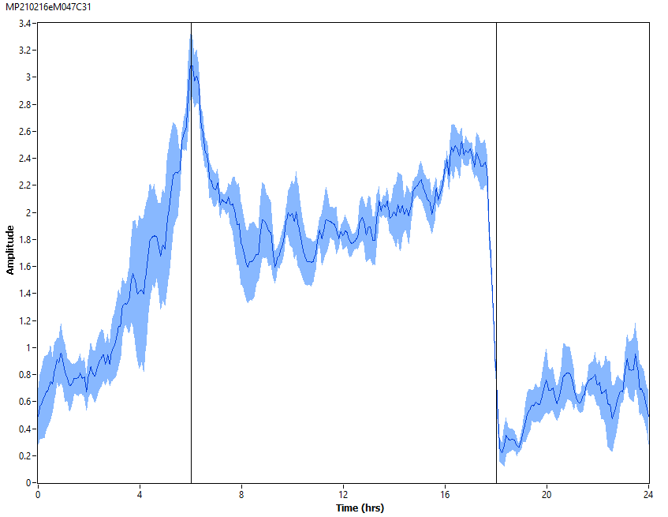
8♀ sensGal4y[1]w*/w*;UAS-TetxLC(-)/+ [12hR:12hD]₅ 23°C
M47

Slide 8
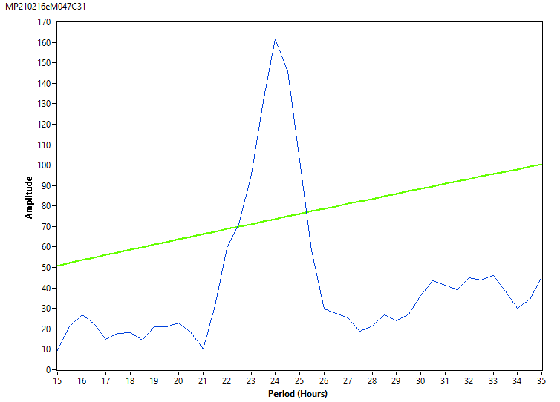
8♀ sensGal4y[1]w*/w*;UAS-TetxLC(-)/+ [RR]₇ 23°C
M47

Slide 9
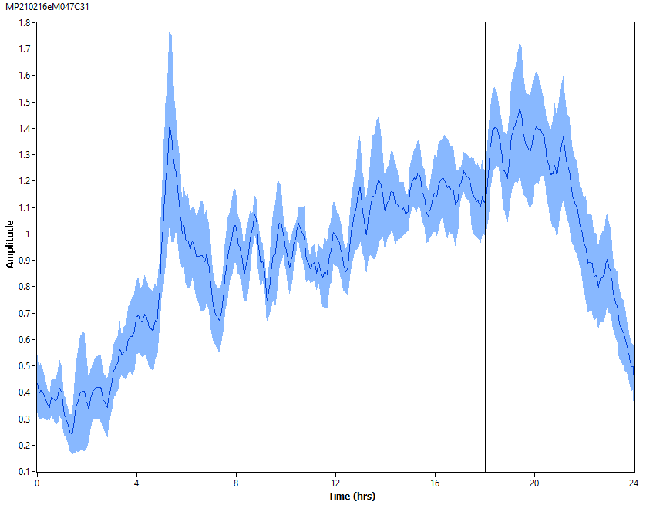
8♀ sensGal4y[1]w*/w*;UAS-TetxLC(-)/+ [RR]₇ 23°C
M47

Slide 10
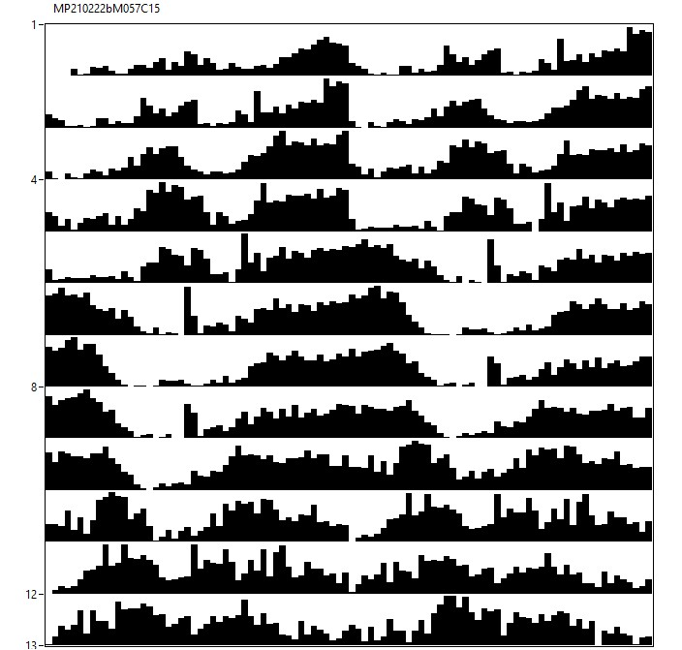
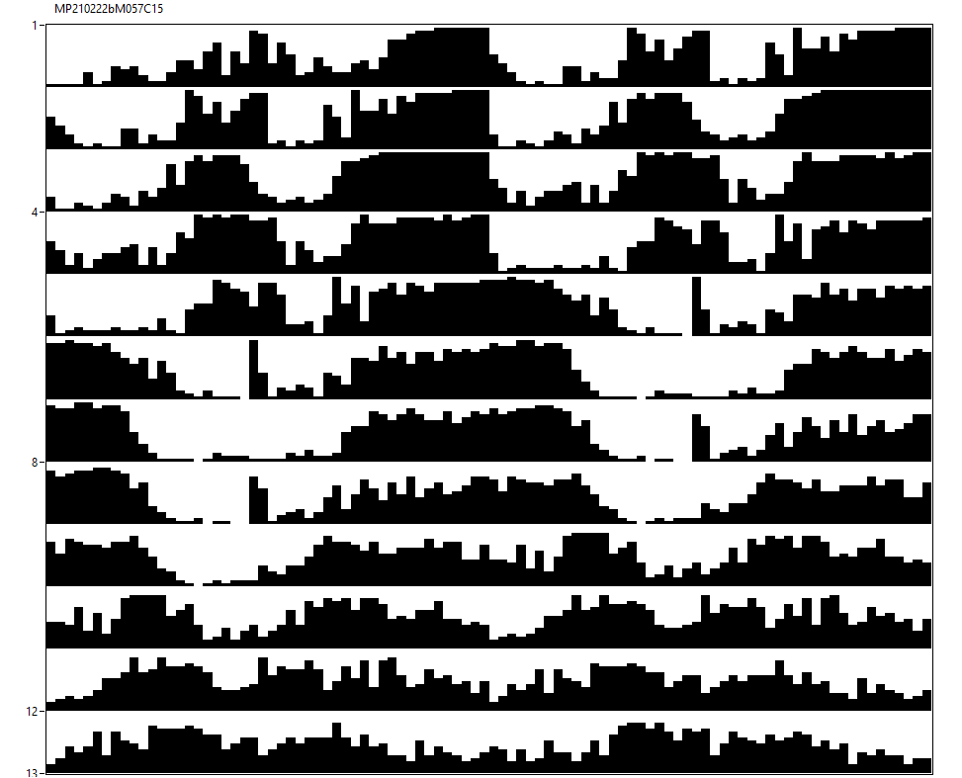
9♂ sensGal4y[1]w*/Y;UAS-TetxLC(-)/+ [12hR:12hD]₅>[RR]₇ 23°C
M57

Slide 11
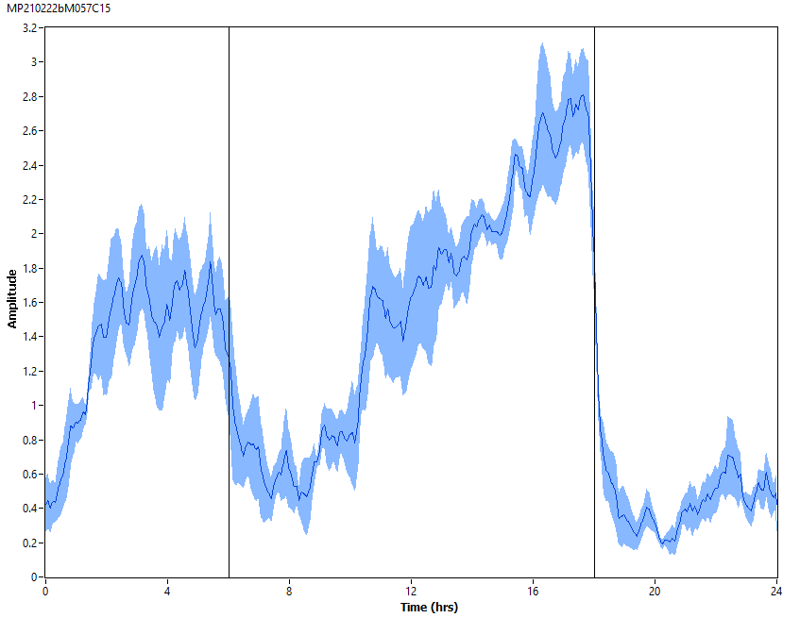
9♂ sensGal4y[1]w*/Y;UAS-TetxLC(-)/+ [12hR:12hD]₅ 23°C
M57

Slide 12
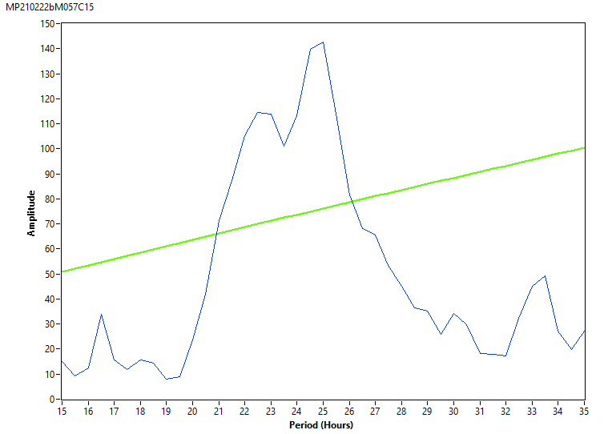
9♂ sensGal4y[1]w*/Y;UAS-TetxLC(-)/+ [RR]₇ 23°C
M57

Slide 13
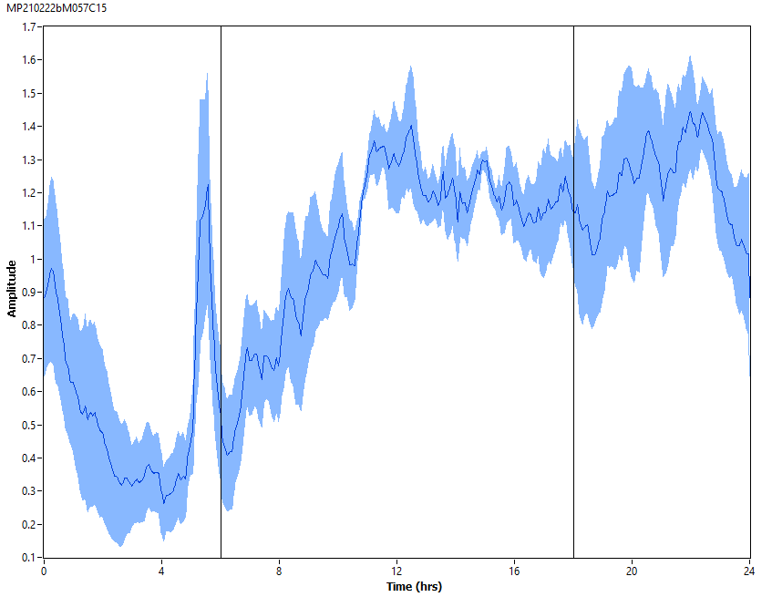
9♂ sensGal4y[1]w*/Y;UAS-TetxLC(-)/+ [RR]₇ 23°C
M57

Slide 14
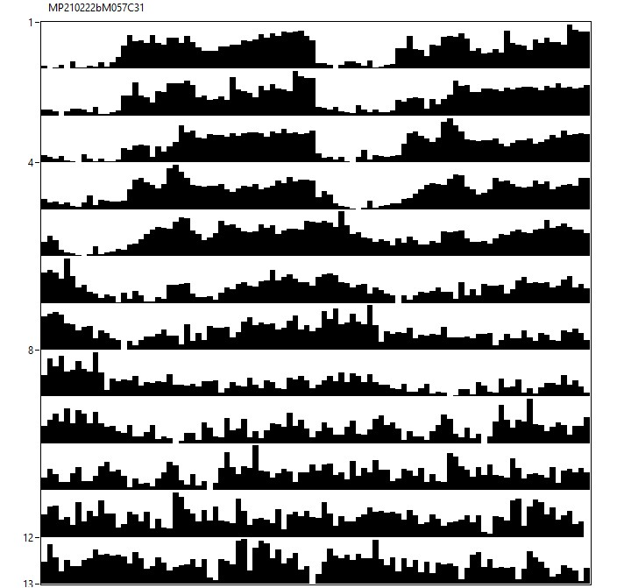
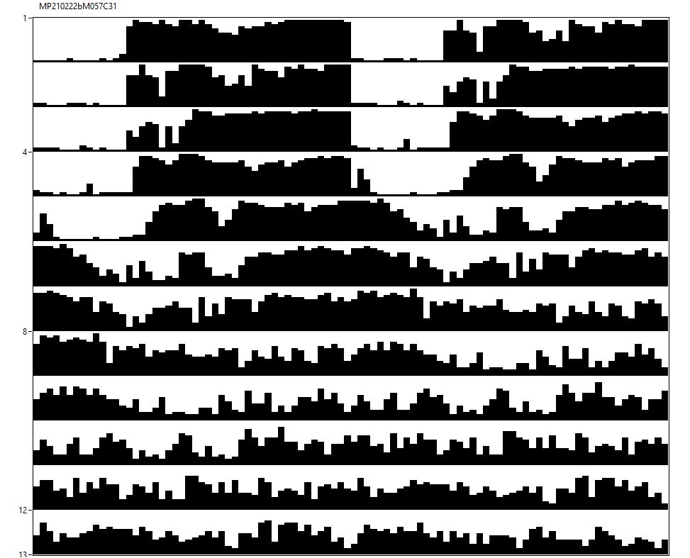
11♀ sensGal4y[1]w*/w*;UAS-TetxLC(-)/+ [12hR:12hD]₅>[RR]₇ 23°C
M57

Slide 15
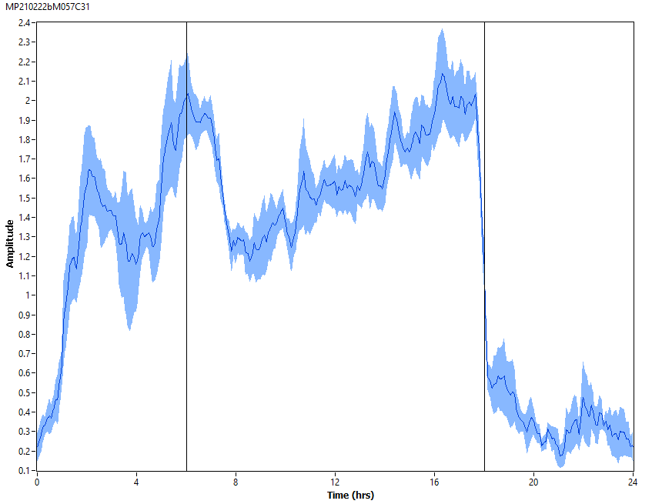
11♀ sensGal4y[1]w*/w*;UAS-TetxLC(-)/+ [12hR:12hD]₅ 23°C
M57

Slide 16
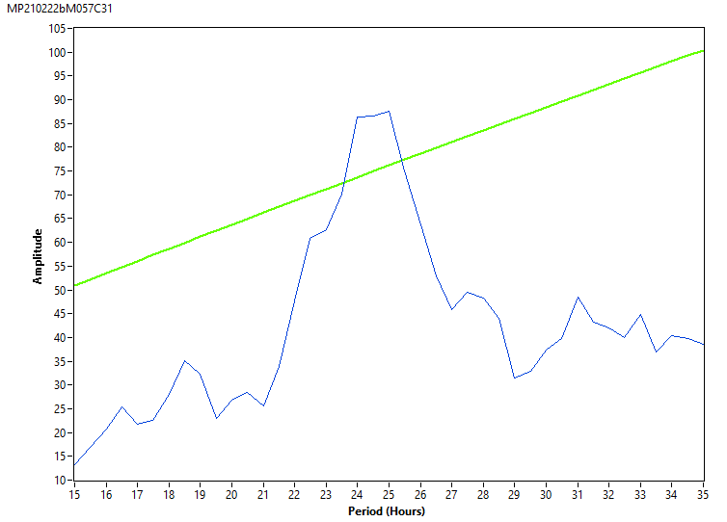
11♀ sensGal4y[1]w*/w*;UAS-TetxLC(-)/+ [RR]₇ 23°C
M57

Slide 17
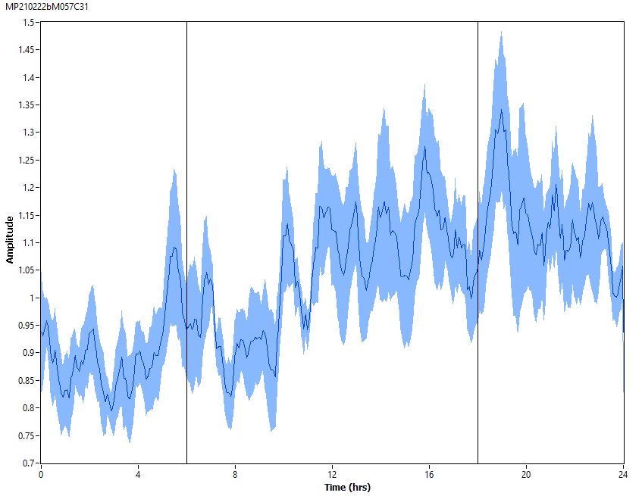
11♀ sensGal4y[1]w*/w*;UAS-TetxLC(-)/+ [RR]₇ 23°C
M57

Slide 18
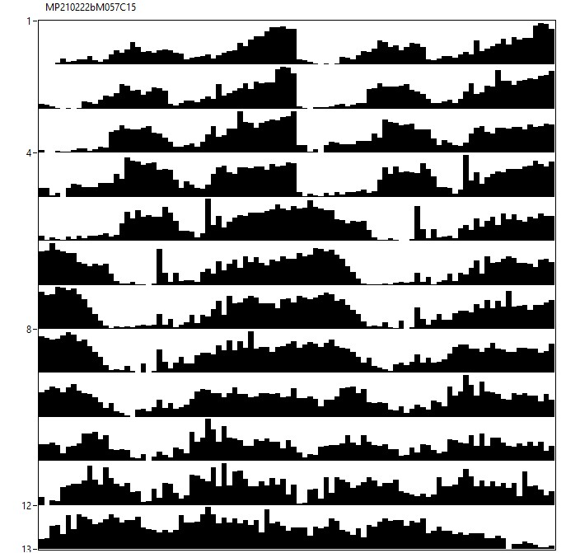
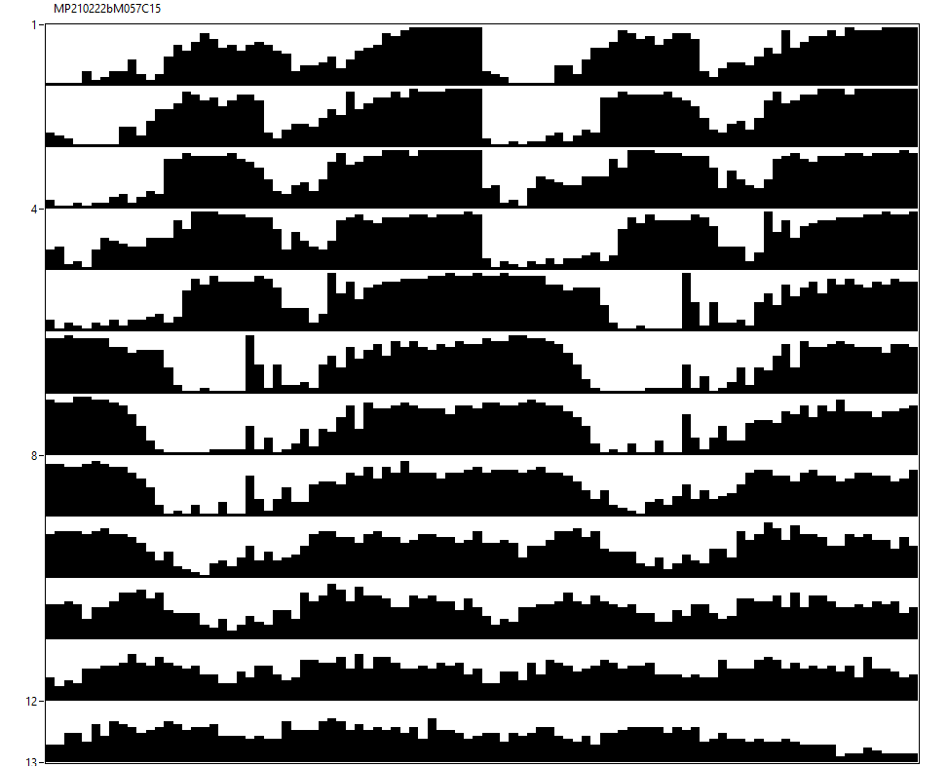
19♂ sensGal4y[1]w*/Y;UAS-TetxLC(-)/+ [12hR:12hD]₅>[RR]₇ 23°C
M47+57

Slide 19
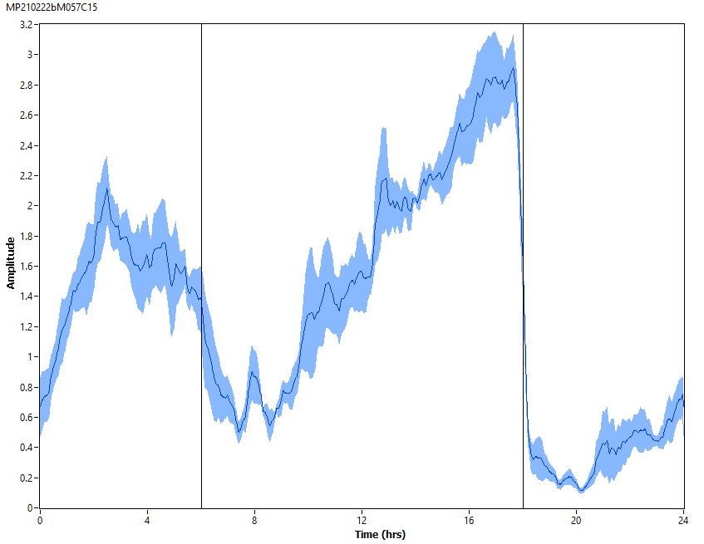
19♂ sensGal4y[1]w*/Y;UAS-TetxLC(-)/+ [12hR:12hD]₅ 23°C
M47+57

Slide 20
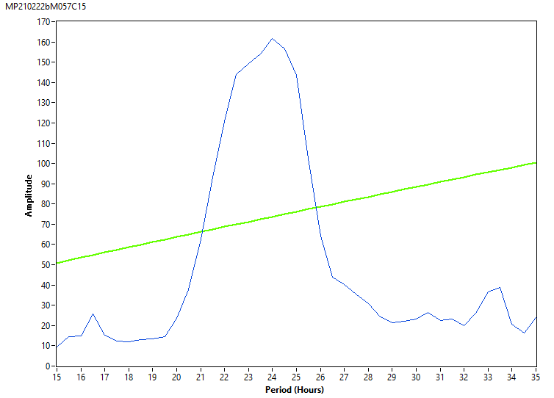
19♂ sensGal4y[1]w*/Y;UAS-TetxLC(-)/+ [RR]₇ 23°C
M47+57

Slide 21
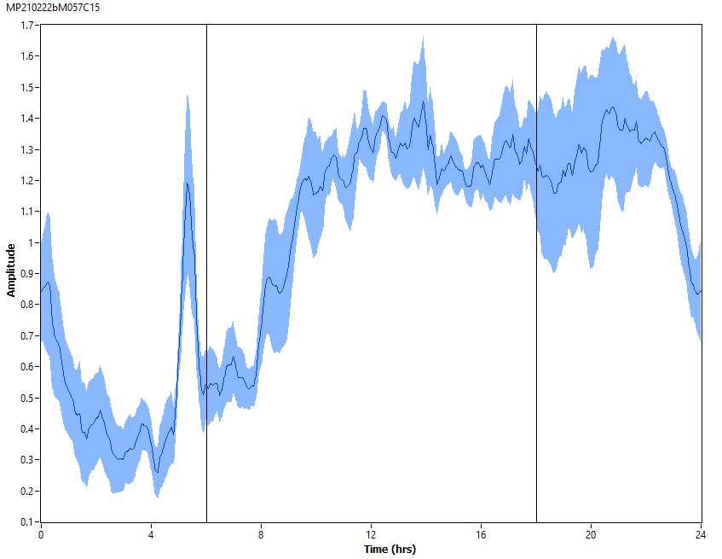
19♂ sensGal4y[1]w*/Y;UAS-TetxLC(-)/+ [RR]₇ 23°C
M47+57

Slide 22
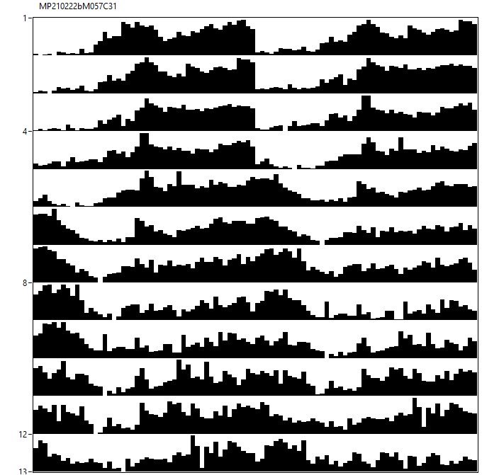
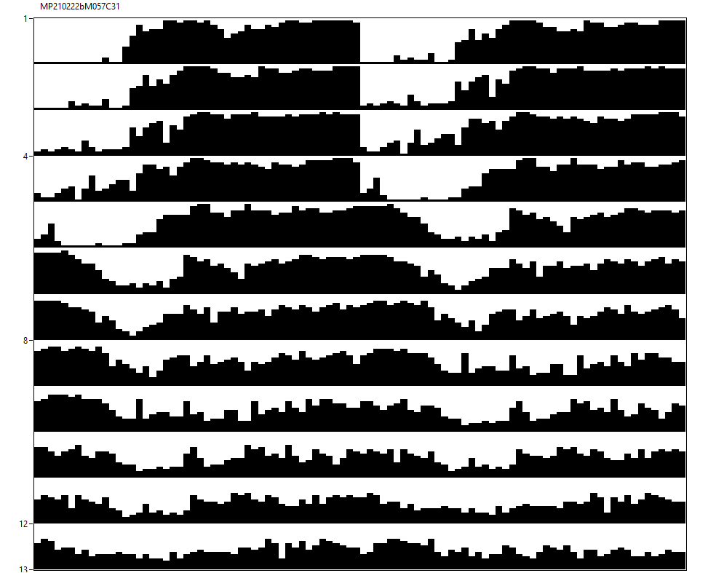
19♀ sensGal4y[1]w*/w*;UAS-TetxLC(-)/+ [12hR:12hD]₅>[RR]₇ 23°C
M47+57

Slide 23
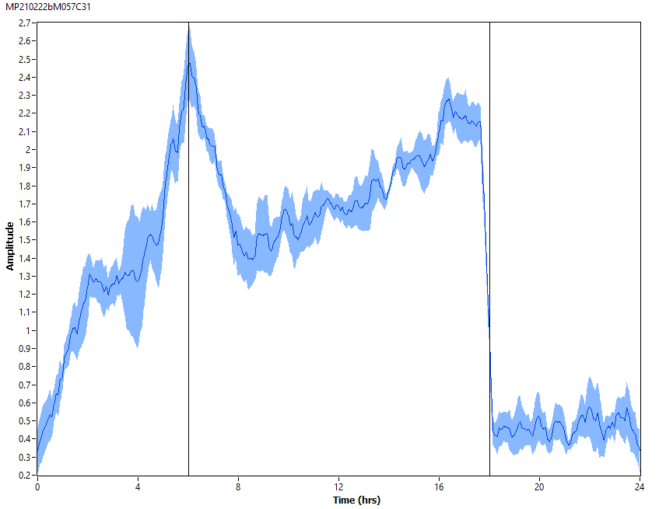
19♀ sensGal4y[1]w*/w*;UAS-TetxLC(-)/+ [12hR:12hD]₅ 23°C
M47+57

Slide 24
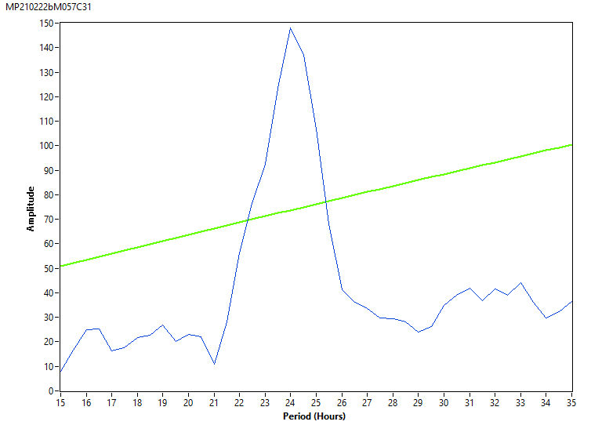
19♀ sensGal4y[1]w*/w*;UAS-TetxLC(-)/+ [RR]₇ 23°C
M47+57

Slide 25
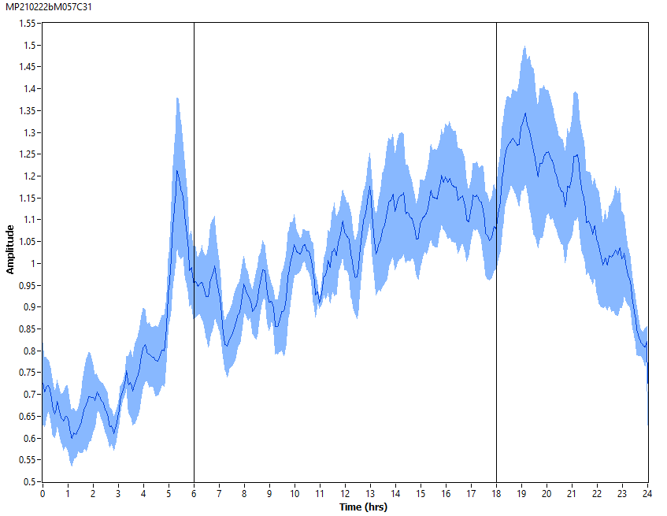
19♀ sensGal4y[1]w*/w*;UAS-TetxLC(-)/+ [RR]₇ 23°C
M47+57

Slide 26
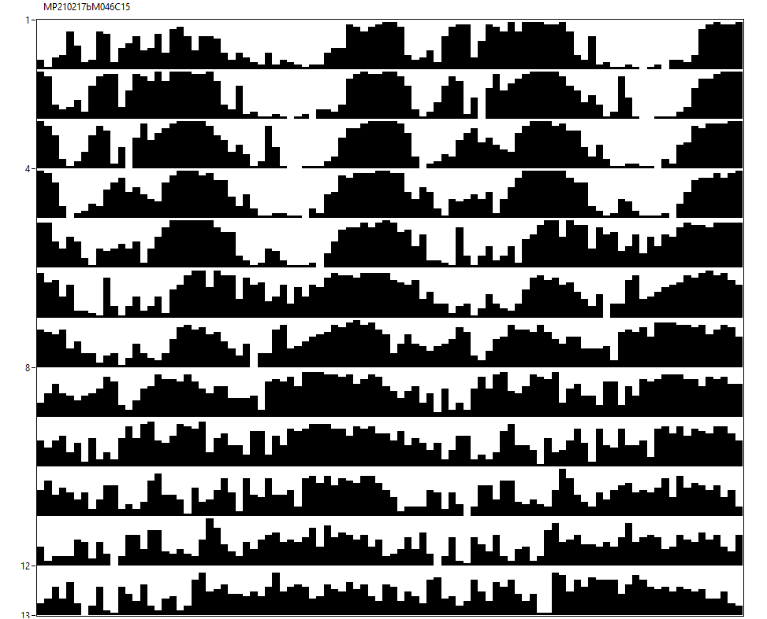
6♂ sensGal4y[1]w*/Y;UAS-TetxLC(-)/+ [12hL:12hD]₅>[DD]₇ 23°C
M46

Slide 27
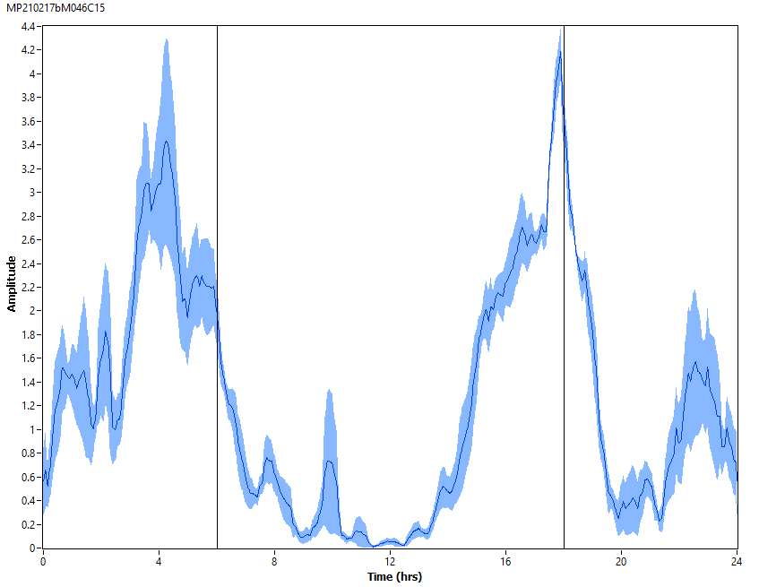
6♂ sensGal4y[1]w*/Y;UAS-TetxLC(-)/+ [12hL:12hD]₅ 23°C
M46

Slide 28
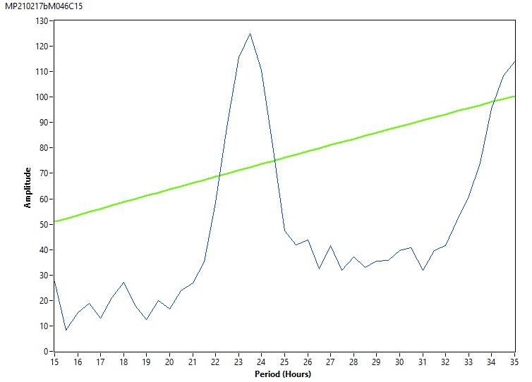
6♂ sensGal4y[1]w*/Y;UAS-TetxLC(-)/+ [DD]₇ 23°C
M46

Slide 29
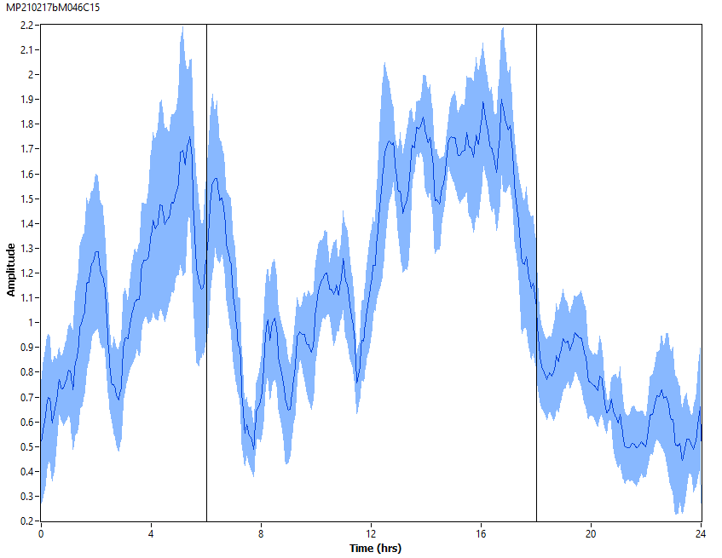
6♂ sensGal4y[1]w*/Y;UAS-TetxLC(-)/+ [DD]₇ 23°C
M46

Slide 30
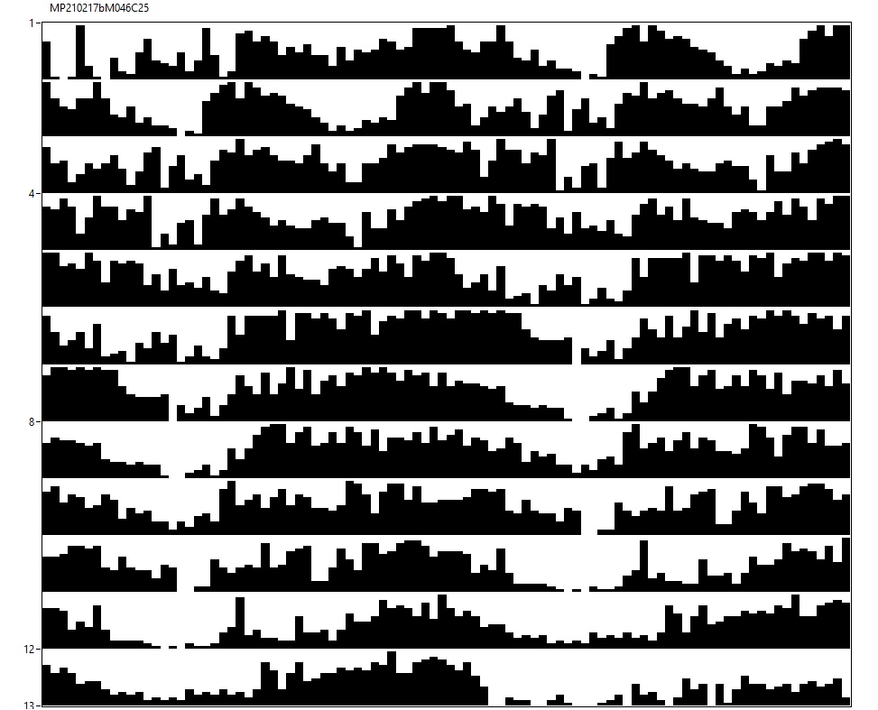
3♀ sensGal4y[1]w*/w*;UAS-TetxLC(-)/+ [12hL:12hD]₅>[DD]₇ 23°C
M46

Slide 31
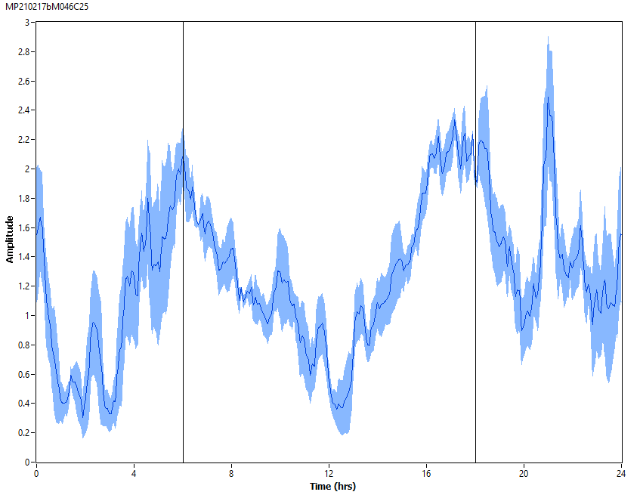
3♀ sensGal4y[1]w*/w*;UAS-TetxLC(-)/+ [12hL:12hD]₅ 23°C
M46

Slide 32
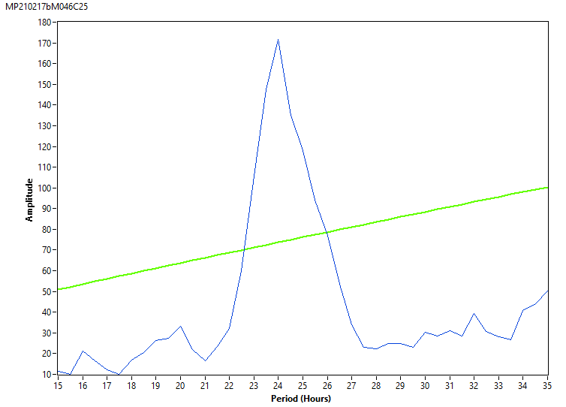
3♀ sensGal4y[1]w*/w*;UAS-TetxLC(-)/+ [DD]₇ 23°C
M46

Slide 33
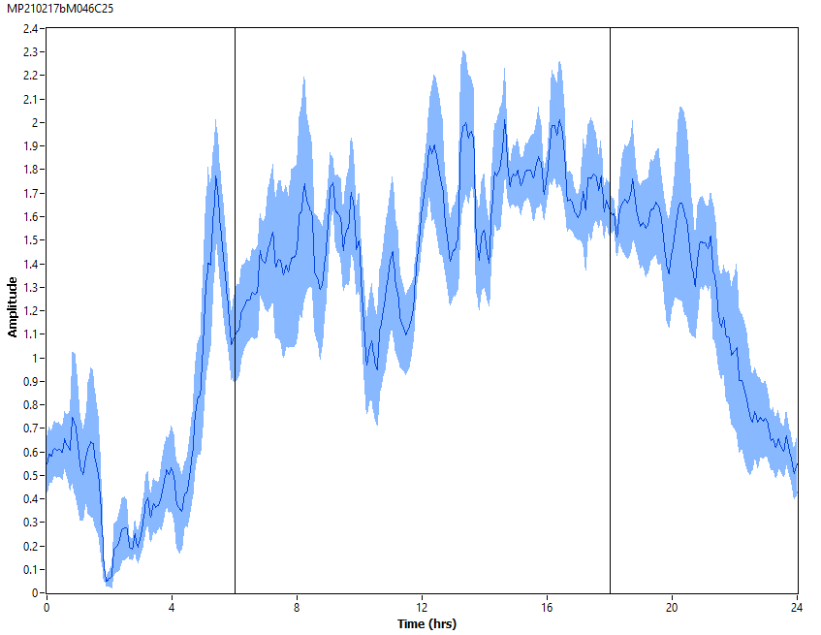
3♀ sensGal4y[1]w*/w*;UAS-TetxLC(-)/+ [DD]₇ 23°C
M46

Slide 34
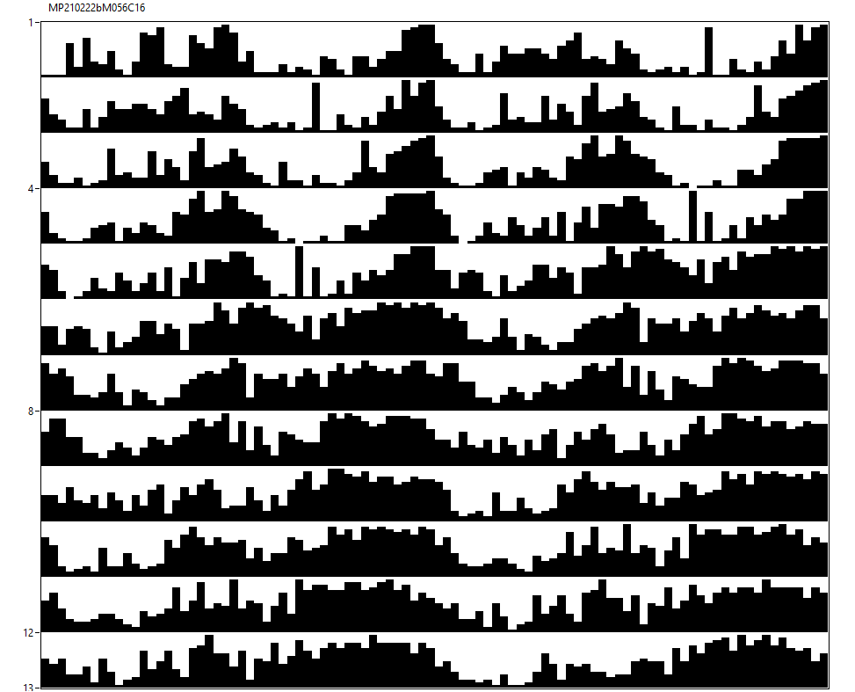
7♂ sensGal4y[1]w*/Y;UAS-TetxLC(-)/+ [12hL:12hD]₅>[DD]₇ 23°C
M56

Slide 35
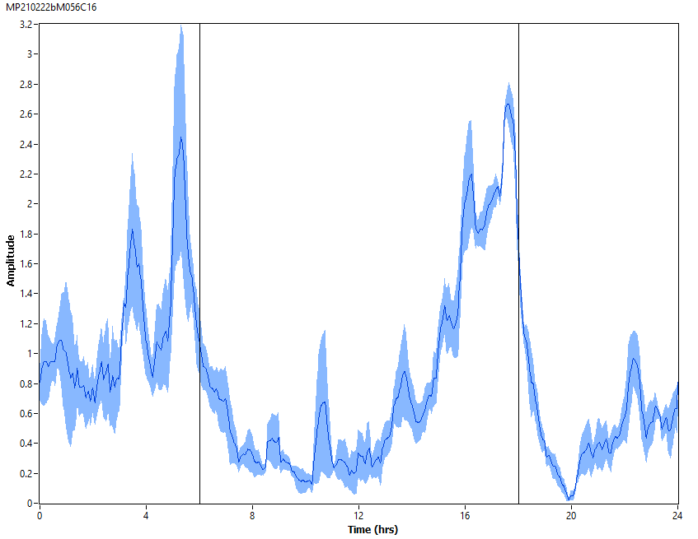
7♂ sensGal4y[1]w*/Y;UAS-TetxLC(-)/+ [12hL:12hD]₅ 23°C
M56

Slide 36
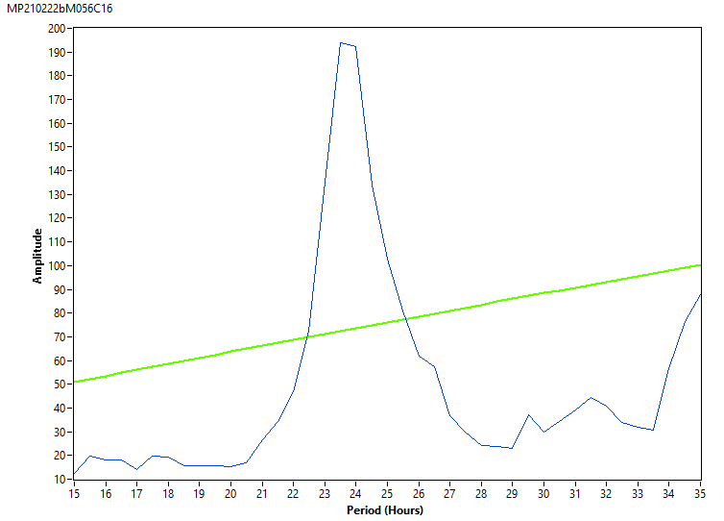
7♂ sensGal4y[1]w*/Y;UAS-TetxLC(-)/+ [DD]₇ 23°C
M56

Slide 37
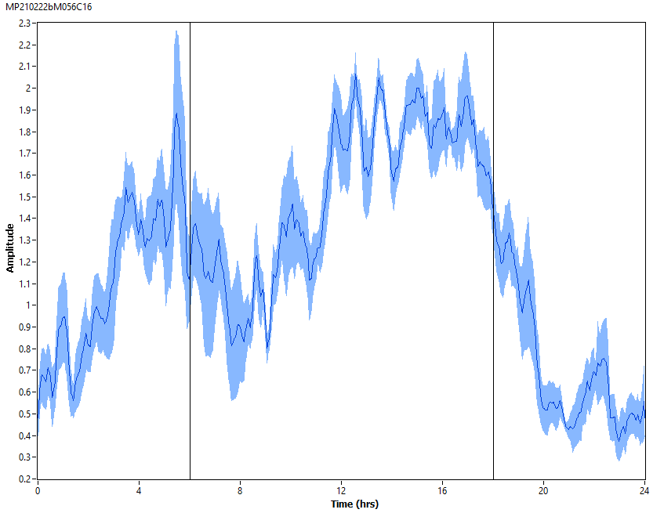
7♂ sensGal4y[1]w*/Y;UAS-TetxLC(-)/+ [DD]₇ 23°C
M56

Slide 38
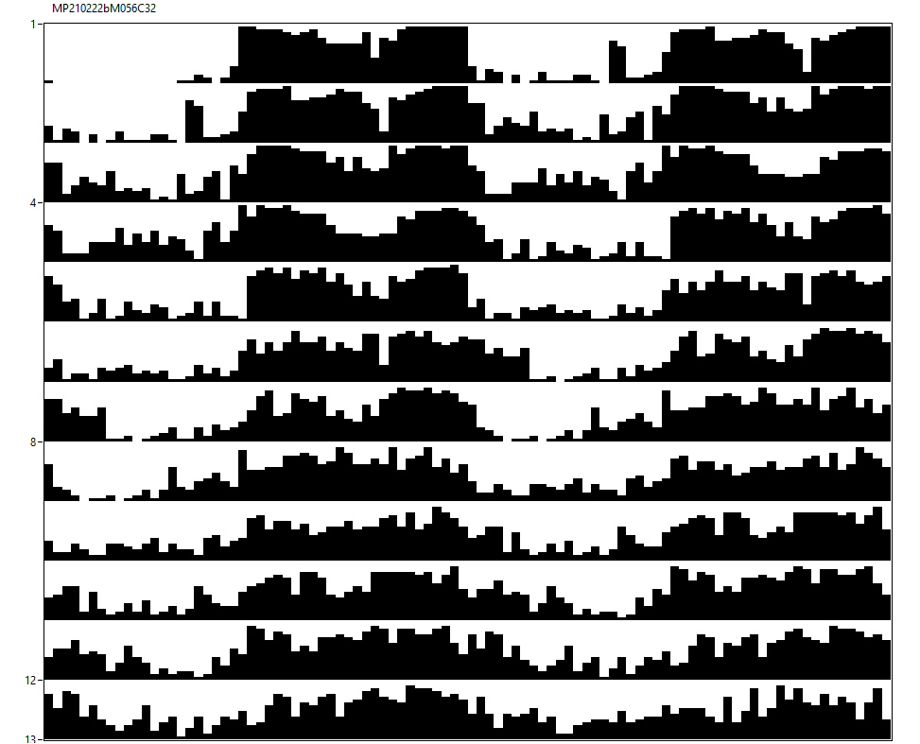
7♀ sensGal4y[1]w*/w*;UAS-TetxLC(-)/+ [12hL:12hD]₅>[DD]₇ 23°C
M56

Slide 39
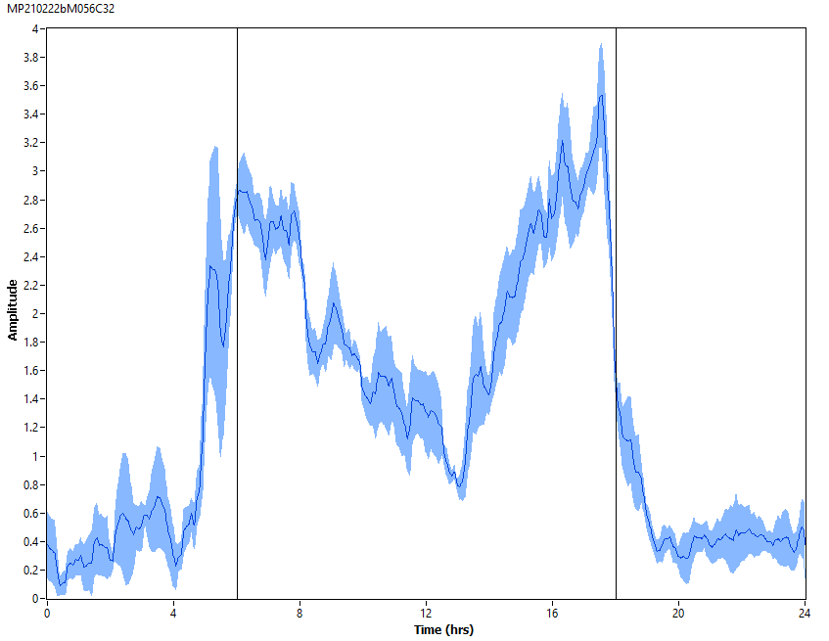
7♀ sensGal4y[1]w*/w*;UAS-TetxLC(-)/+ [12hL:12hD]₅ 23°C
M56

Slide 40
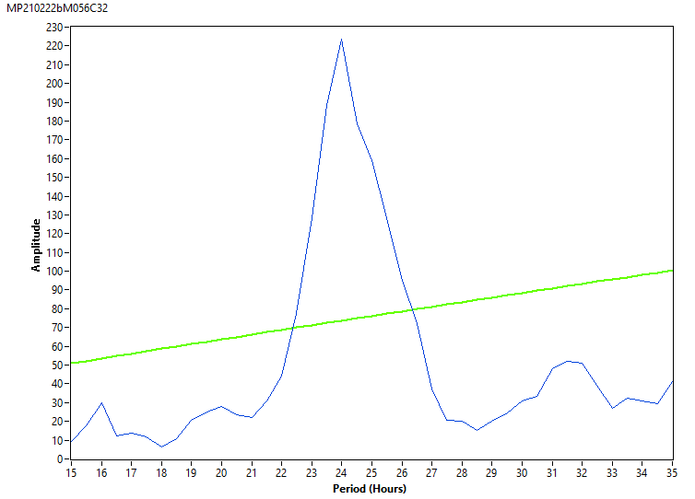
7♀ sensGal4y[1]w*/w*;UAS-TetxLC(-)/+ [DD]₇ 23°C
M56

Slide 41
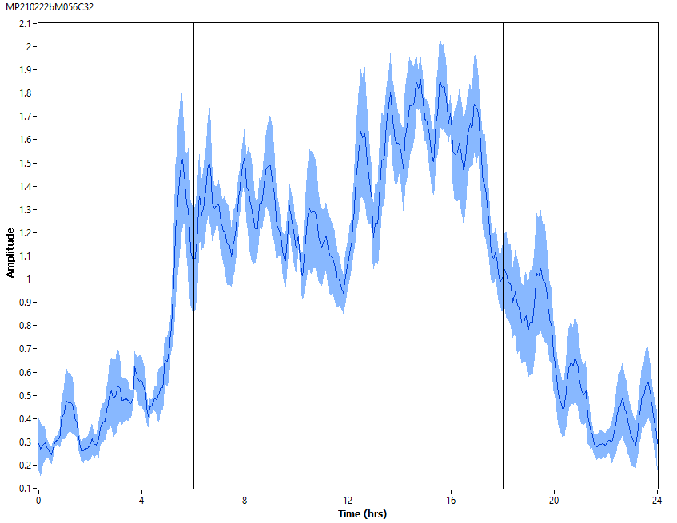
7♀ sensGal4y[1]w*/w*;UAS-TetxLC(-)/+ [DD]₇ 23°C
M56

Slide 42
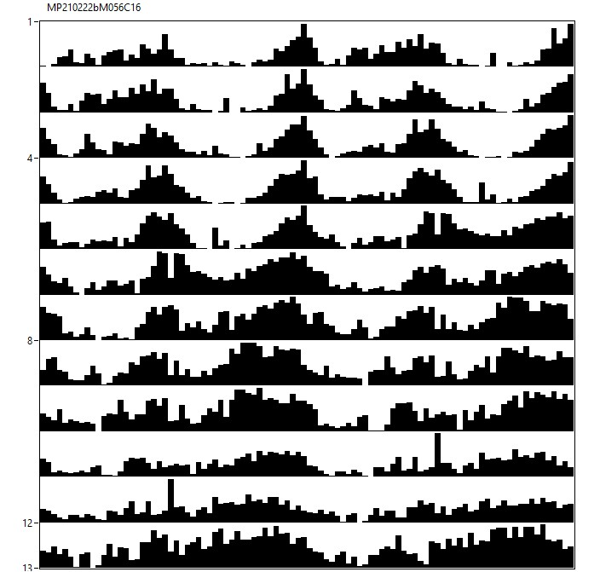
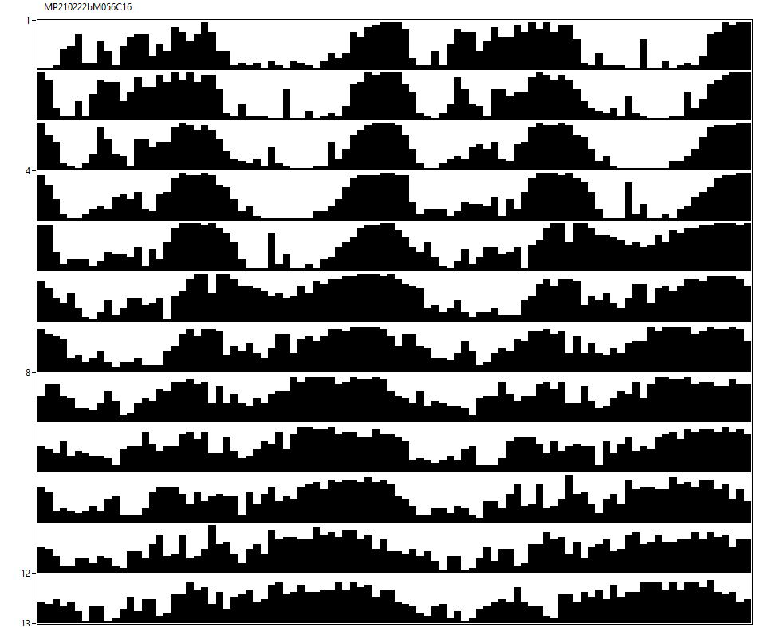
13♂ sensGal4y[1]w*/Y;UAS-TetxLC(-)/+ [12hL:12hD]₅>[DD]₇ 23°C
M46+56

Slide 43
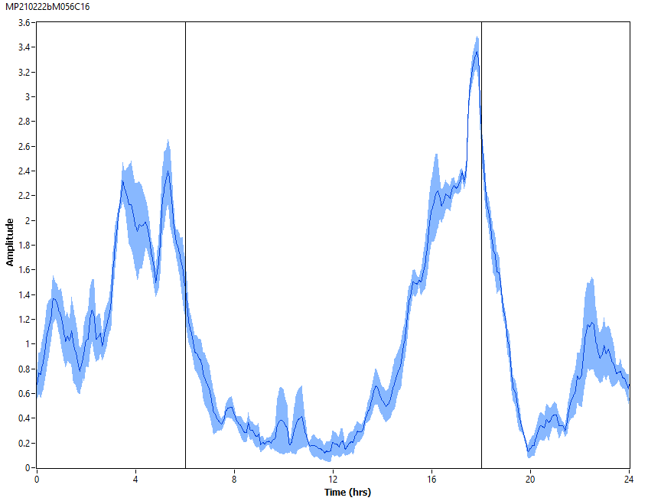
7♂ sensGal4y[1]w*/Y;UAS-TetxLC(-)/+ [12hL:12hD]₅ 23°C
M46+56

Slide 44
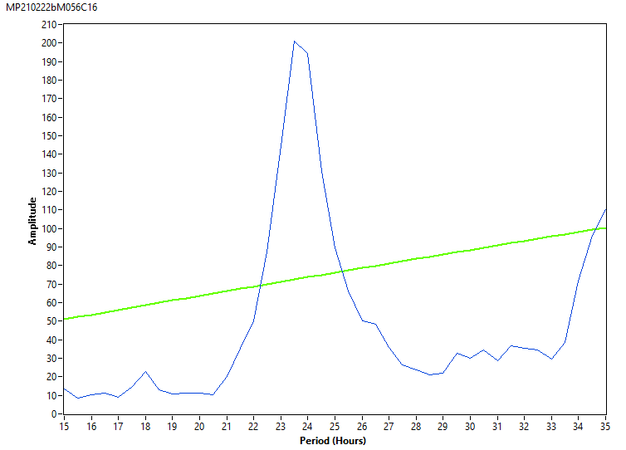
7♂ sensGal4y[1]w*/Y;UAS-TetxLC(-)/+ [DD]₇ 23°C
M46+56

Slide 45

7♂ sensGal4y[1]w*/Y;UAS-TetxLC(-)/+ [DD]₇ 23°C
M46+56

Slide 46


10♀ sensGal4y[1]w*/w*;UAS-TetxLC(-)/+ [12hL:12hD]₅>[DD]₇ 23°C
M46+56

Slide 47

10♀ sensGal4y[1]w*/w*;UAS-TetxLC(-)/+ [12hL:12hD]₅ 23°C
M46+56

Slide 48

10♀ sensGal4y[1]w*/w*;UAS-TetxLC(-)/+ [DD]₇ 23°C
M46+56

Slide 49

10♀ sensGal4y[1]w*/w*;UAS-TetxLC(-)/+ [DD]₇ 23°C
M46+56

Slide 50
tnt

Slide 51

4♂ sensGal4y[1]w*/Y;UAS-TetxLC(tnt)/+ [12hL:12hD]₅>[DD]₇ 23°C
M44

Slide 52

4♂ sensGal4y[1]w*/Y;UAS-TetxLC(tnt)/+ [12hL:12hD]₅ 23°C
M44

Slide 53

4♂ sensGal4y[1]w*/Y;UAS-TetxLC(tnt)/+ [DD]₇ 23°C
M44

Slide 54

4♂ sensGal4y[1]w*/Y;UAS-TetxLC(tnt)/+ [DD]₇ 23°C
M44

Slide 55

4♀ sensGal4y[1]w*/w*;UAS-TetxLC(tnt)/+ [12hL:12hD]₅>[DD]₇ 23°C
M44

Slide 56

4♀ sensGal4y[1]w*/w*;UAS-TetxLC(tnt)/+ [12hL:12hD]₅ 23°C
M44

Slide 57

4♀ sensGal4y[1]w*/w*;UAS-TetxLC(tnt)/+ [DD]₇ 23°C
M44

Slide 58

4♀ sensGal4y[1]w*/w*;UAS-TetxLC(tnt)/+ [DD]₇ 23°C
M44

Slide 59

11♂ sensGal4y[1]w*/Y;UAS-TetxLC(tnt)/+ [12hL:12hD]₅>[DD]₇ 23°C
M48

Slide 60

11♂ sensGal4y[1]w*/Y;UAS-TetxLC(tnt)/+ [12hL:12hD]₅ 23°C
M48

Slide 61

11♂ sensGal4y[1]w*/Y;UAS-TetxLC(tnt)/+ [DD]₇ 23°C
M48

Slide 62

11♂ sensGal4y[1]w*/Y;UAS-TetxLC(tnt)/+ [DD]₇ 23°C
M48

Slide 63

12♀ sensGal4y[1]w*/w*;UAS-TetxLC(tnt)/+ [12hL:12hD]₅>[DD]₇ 23°C
M48

Slide 64

12♀ sensGal4y[1]w*/w*;UAS-TetxLC(tnt)/+ [12hL:12hD]₅ 23°C
M48

Slide 65

12♀ sensGal4y[1]w*/w*;UAS-TetxLC(tnt)/+ [DD]₇ 23°C
M48

Slide 66

12♀ sensGal4y[1]w*/w*;UAS-TetxLC(tnt)/+ [DD]₇ 23°C
M48

Slide 67


15♂ sensGal4y[1]w*/Y;UAS-TetxLC(tnt)/+ [12hL:12hD]₅>[DD]₇ 23°C
M44+48

Slide 68

15♂ sensGal4y[1]w*/Y;UAS-TetxLC(tnt)/+ [12hL:12hD]₅ 23°C
M44+48

Slide 69

15♂ sensGal4y[1]w*/Y;UAS-TetxLC(tnt)/+ [DD]₇ 23°C
M44+48

Slide 70

15♂ sensGal4y[1]w*/Y;UAS-TetxLC(tnt)/+ [DD]₇ 23°C
M44+48

Slide 71


16♀ sensGal4y[1]w*/w*;UAS-TetxLC(tnt)/+ [12hL:12hD]₅>[DD]₇ 23°C
M44+48

Slide 72

16♀ sensGal4y[1]w*/w*;UAS-TetxLC(tnt)/+ [12hL:12hD]₅ 23°C
M44+48

Slide 73

16♀ sensGal4y[1]w*/w*;UAS-TetxLC(tnt)/+ [DD]₇ 23°C
M44+48

Slide 74

16♀ sensGal4y[1]w*/w*;UAS-TetxLC(tnt)/+ [DD]₇ 23°C
M44+48

Slide 75

8♂ sensGal4y[1]w*/Y;UAS-TetxLC(tnt)/+ [12hR:12hD]₅>[RR]₇ 23°C
M45

Slide 76

8♂ sensGal4y[1]w*/Y;UAS-TetxLC(tnt)/+ [12hR:12hD]₅ 23°C
M45

Slide 77

8♂ sensGal4y[1]w*/Y;UAS-TetxLC(tnt)/+ [RR]₇ 23°C
M45

Slide 78
8♂ sensGal4y[1]w*/Y;UAS-TetxLC(tnt)/+ [RR]₇ 23°C
M45

Slide 79

10♀ sensGal4y[1]w*/w*;UAS-TetxLC(tnt)/+ [12hR:12hD]₅>[RR]₇ 23°C
M45

Slide 80

10♀ sensGal4y[1]w*/w*;UAS-TetxLC(tnt)/+ [12hR:12hD]₅ 23°C
M45

Slide 81

10♀ sensGal4y[1]w*/w*;UAS-TetxLC(tnt)/+ [RR]₇ 23°C
M45

Slide 82
10♀ sensGal4y[1]w*/w*;UAS-TetxLC(tnt)/+ [RR]₇ 23°C
M45

Slide 83

9♂ sensGal4y[1]w*/Y;UAS-TetxLC(tnt)/+ [12hR:12hD]₅>[RR]₇ 23°C
M49

Slide 84

9♂ sensGal4y[1]w*/Y;UAS-TetxLC(tnt)/+ [12hR:12hD]₅ 23°C
M49

Slide 85

9♂ sensGal4y[1]w*/Y;UAS-TetxLC(tnt)/+ [RR]₇ 23°C
M49

Slide 86

9♂ sensGal4y[1]w*/Y;UAS-TetxLC(tnt)/+ [RR]₇ 23°C
M49

Slide 87

13♀ sensGal4y[1]w*/w*;UAS-TetxLC(tnt)/+ [12hR:12hD]₅>[RR]₇ 23°C
M49

Slide 88

13♀ sensGal4y[1]w*/w*;UAS-TetxLC(tnt)/+ [12hR:12hD]₅ 23°C
M49

Slide 89

13♀ sensGal4y[1]w*/w*;UAS-TetxLC(tnt)/+ [RR]₇ 23°C
M49

Slide 90

13♀ sensGal4y[1]w*/w*;UAS-TetxLC(tnt)/+ [RR]₇ 23°C
M49

Slide 91


17♂ sensGal4y[1]w*/Y;UAS-TetxLC(tnt)/+ [12hR:12hD]₅>[RR]₇ 23°C
M45+49

Slide 92

17♂ sensGal4y[1]w*/Y;UAS-TetxLC(tnt)/+ [12hR:12hD]₅ 23°C
M45+49

Slide 93

17♂ sensGal4y[1]w*/Y;UAS-TetxLC(tnt)/+ [RR]₇ 23°C
M45+49

Slide 94

17♂ sensGal4y[1]w*/Y;UAS-TetxLC(tnt)/+ [RR]₇ 23°C
M45+49

Slide 95


23♀ sensGal4y[1]w*/w*;UAS-TetxLC(tnt)/+ [12hR:12hD]₅>[RR]₇ 23°C
M45+49

Slide 96

23♀ sensGal4y[1]w*/w*;UAS-TetxLC(tnt)/+ [12hR:12hD]₅ 23°C
M45+49

Slide 97

23♀ sensGal4y[1]w*/w*;UAS-TetxLC(tnt)/+ [RR]₇ 23°C
M45+49

Slide 98

23♀ sensGal4y[1]w*/w*;UAS-TetxLC(tnt)/+ [RR]₇ 23°C
M45+49

Slide 99
TNT

Slide 100

6♂ sensGal4y[1]w*/Y;UAS-TetxLC(TNT)/+ [12hL:12hD]₅>[DD]₇ 23°C
M42

Slide 101

6♂ sensGal4y[1]w*/Y;UAS-TetxLC(TNT)/+ [12hL:12hD]₅ 23°C
M42

Slide 102

6♂ sensGal4y[1]w*/Y;UAS-TetxLC(TNT)/+ [DD]₇ 23°C
M42

Slide 103

6♂ sensGal4y[1]w*/Y;UAS-TetxLC(TNT)/+ [DD]₇ 23°C
M42

Slide 104

5♀ sensGal4y[1]w*/w*;UAS-TetxLC(TNT)/+ [12hL:12hD]₅>[DD]₇ 23°C
M42

Slide 105

5♀ sensGal4y[1]w*/w*;UAS-TetxLC(TNT)/+ [12hL:12hD]₅ 23°C
M42

Slide 106

5♀ sensGal4y[1]w*/w*;UAS-TetxLC(TNT)/+ [DD]₇ 23°C
M42

Slide 107

5♀ sensGal4y[1]w*/w*;UAS-TetxLC(TNT)/+ [DD]₇ 23°C
M42

Slide 108

5♂ sensGal4y[1]w*/Y;UAS-TetxLC(TNT)/+ [12hL:12hD]₅>[DD]₇ 23°C
M62

Slide 109

5♂ sensGal4y[1]w*/Y;UAS-TetxLC(TNT)/+ [12hL:12hD]₅ 23°C
M62

Slide 110

5♂ sensGal4y[1]w*/Y;UAS-TetxLC(TNT)/+ [DD]₇ 23°C
M62

Slide 111

5♂ sensGal4y[1]w*/Y;UAS-TetxLC(TNT)/+ [DD]₇ 23°C
M62

Slide 112

8♀ sensGal4y[1]w*/w*;UAS-TetxLC(TNT)/+ [12hL:12hD]₅>[DD]₇ 23°C
M62

Slide 113

8♀ sensGal4y[1]w*/w*;UAS-TetxLC(TNT)/+ [12hL:12hD]₅ 23°C
M62

Slide 114

8♀ sensGal4y[1]w*/w*;UAS-TetxLC(TNT)/+ [DD]₇ 23°C
M62

Slide 115

8♀ sensGal4y[1]w*/w*;UAS-TetxLC(TNT)/+ [DD]₇ 23°C
M62

Slide 116


11♂ sensGal4y[1]w*/Y;UAS-TetxLC(TNT)/+ [12hL:12hD]₅>[DD]₇ 23°C
M42+62

Slide 117

11♂ sensGal4y[1]w*/Y;UAS-TetxLC(TNT)/+ [12hL:12hD]₅ 23°C
M42+62

Slide 118

11♂ sensGal4y[1]w*/Y;UAS-TetxLC(TNT)/+ [DD]₇ 23°C
M42+62

Slide 119

11♂ sensGal4y[1]w*/Y;UAS-TetxLC(TNT)/+ [DD]₇ 23°C
M42+62

Slide 120


13♀ sensGal4y[1]w*/w*;UAS-TetxLC(TNT)/+ [12hL:12hD]₅>[DD]₇ 23°C
M42+62

Slide 121

13♀ sensGal4y[1]w*/w*;UAS-TetxLC(TNT)/+ [12hL:12hD]₅ 23°C
M42+62

Slide 122

13♀ sensGal4y[1]w*/w*;UAS-TetxLC(TNT)/+ [DD]₇ 23°C
M42+62

Slide 123

13♀ sensGal4y[1]w*/w*;UAS-TetxLC(TNT)/+ [DD]₇ 23°C
M42+62

Slide 124

9♂ sensGal4y[1]w*/Y;UAS-TetxLC(TNT)/+ [12hR:12hD]₅>[RR]₇ 23°C
M43

Slide 125

9♂ sensGal4y[1]w*/Y;UAS-TetxLC(TNT)/+ [12hR:12hD]₅ 23°C
M43

Slide 126

9♂ sensGal4y[1]w*/Y;UAS-TetxLC(TNT)/+ [RR]₇ 23°C
M43

Slide 127

9♂ sensGal4y[1]w*/Y;UAS-TetxLC(TNT)/+ [RR]₇ 23°C
M43

Slide 128

5♀ sensGal4y[1]w*/w*;UAS-TetxLC(TNT)/+ [12hR:12hD]₅>[RR]₇ 23°C
M43

Slide 129

5♀ sensGal4y[1]w*/w*;UAS-TetxLC(TNT)/+ [12hR:12hD]₅ 23°C
M43

Slide 130

5♀ sensGal4y[1]w*/w*;UAS-TetxLC(TNT)/+ [RR]₇ 23°C
M43

Slide 131

5♀ sensGal4y[1]w*/w*;UAS-TetxLC(TNT)/+ [RR]₇ 23°C
M43

Slide 132

8♂ sensGal4y[1]w*/Y;UAS-TetxLC(TNT)/+ [12hR:12hD]₅>[RR]₇ 23°C
M63

Slide 133

8♂ sensGal4y[1]w*/Y;UAS-TetxLC(TNT)/+ [12hR:12hD]₅ 23°C
M63

Slide 134

8♂ sensGal4y[1]w*/Y;UAS-TetxLC(TNT)/+ [RR]₇ 23°C
M63

Slide 135

8♂ sensGal4y[1]w*/Y;UAS-TetxLC(TNT)/+ [RR]₇ 23°C
M63

Slide 136

13♀ sensGal4y[1]w*/w*;UAS-TetxLC(TNT)/+ [12hR:12hD]₅>[RR]₇ 23°C
M63

Slide 137

13♀ sensGal4y[1]w*/w*;UAS-TetxLC(TNT)/+ [12hR:12hD]₅ 23°C
M63

Slide 138

13♀ sensGal4y[1]w*/w*;UAS-TetxLC(TNT)/+ [RR]₇ 23°C
M63

Slide 139

13♀ sensGal4y[1]w*/w*;UAS-TetxLC(TNT)/+ [RR]₇ 23°C
M63

Slide 140


17♂ sensGal4y[1]w*/Y;UAS-TetxLC(TNT)/+ [12hR:12hD]₅>[RR]₇ 23°C
M43+63

Slide 141

17♂ sensGal4y[1]w*/Y;UAS-TetxLC(TNT)/+ [12hR:12hD]₅ 23°C
M43+63

Slide 142

17♂ sensGal4y[1]w*/Y;UAS-TetxLC(TNT)/+ [RR]₇ 23°C
M43+63

Slide 143

17♂ sensGal4y[1]w*/Y;UAS-TetxLC(TNT)/+ [RR]₇ 23°C
M43+63

Slide 144


18♀ sensGal4y[1]w*/w*;UAS-TetxLC(TNT)/+ [12hR:12hD]₅>[RR]₇ 23°C
M43+63

Slide 145

18♀ sensGal4y[1]w*/w*;UAS-TetxLC(TNT)/+ [12hR:12hD]₅ 23°C
M43+63

Slide 146

18♀ sensGal4y[1]w*/w*;UAS-TetxLC(TNT)/+ [RR]₇ 23°C
M43+63

Slide 147

18♀ sensGal4y[1]w*/w*;UAS-TetxLC(TNT)/+ [RR]₇ 23°C
M43+63

